Slide 1
Снова стоматологии в регионах
Снова о стоматологии в 2024 году:
1. как поднять прибыль
2. какая реклама работает
3. работают ли многочисленные порталы
4. можно ли работать по сео без ядра
5. интересности из опыта

Slide 2
Доход
Переезд
Стратегия финансового куража
Кадровые перестановки
Обучение директора
Из 1 млн до 5+

Slide 3
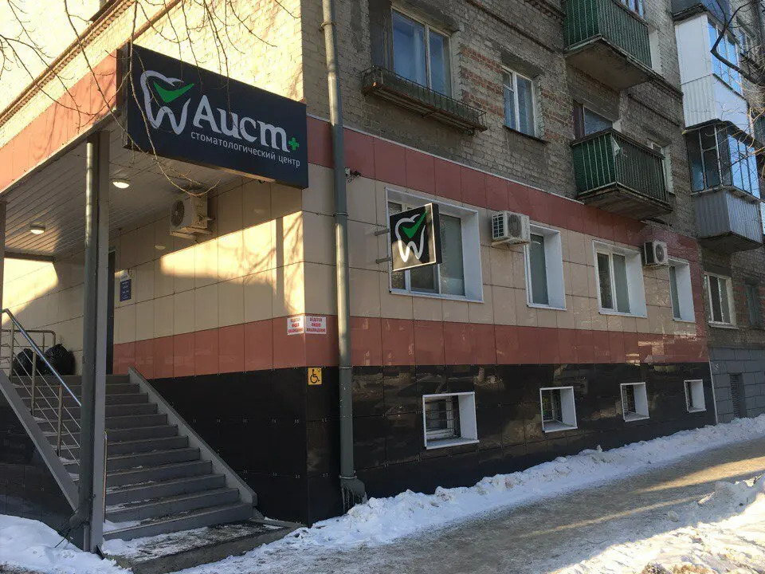
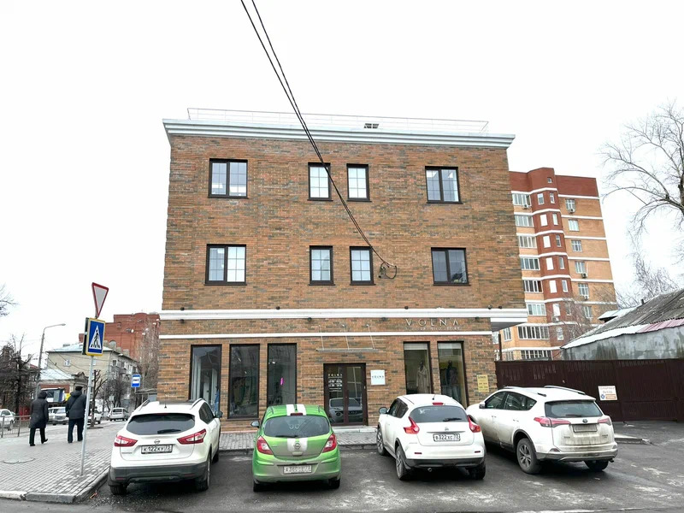
Переезд
Переезжаем из центра, но плохого в хороший центр =) и получаем

Slide 4
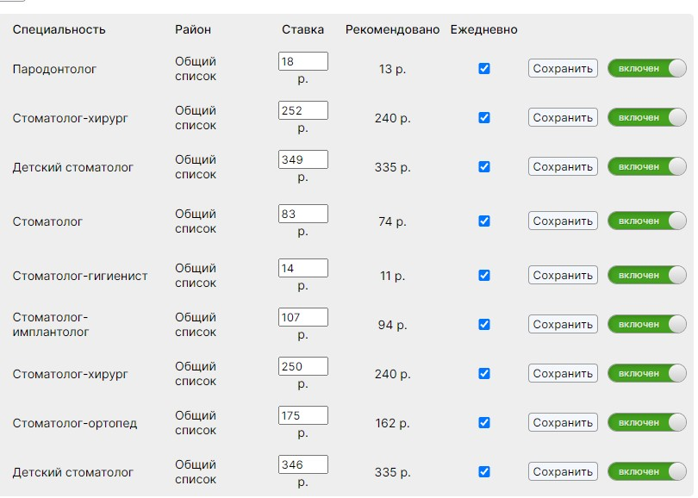
Финансовый кураж
Тратим деньги на все, что может нам привлечь пациентов:
тестируем все источники
оставляем то, что реально приносит звонки и пациенты (пример лифты)
Работаем на усталость конкурентов

Slide 5
Не забываем о стандартных вещах
Ставьте реальные цели
Репутация
Удобство для пациентов и врачей

Slide 6
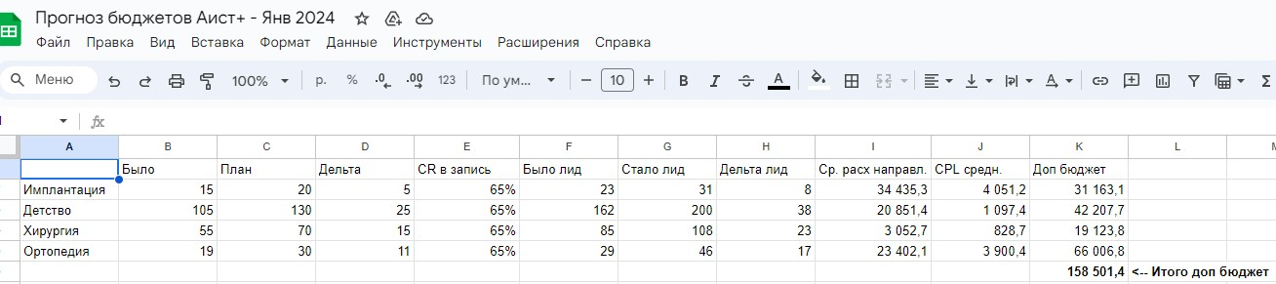
Цели

Slide 7
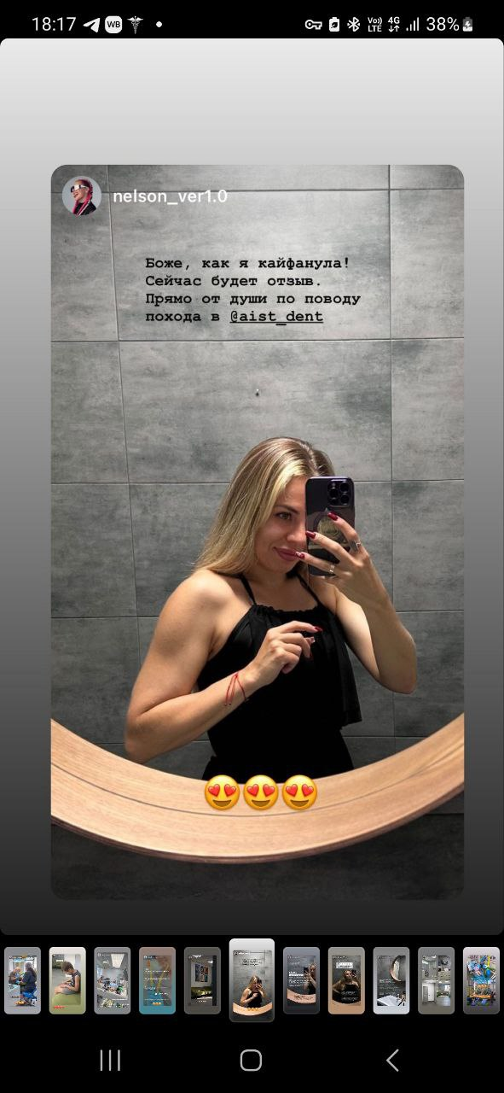
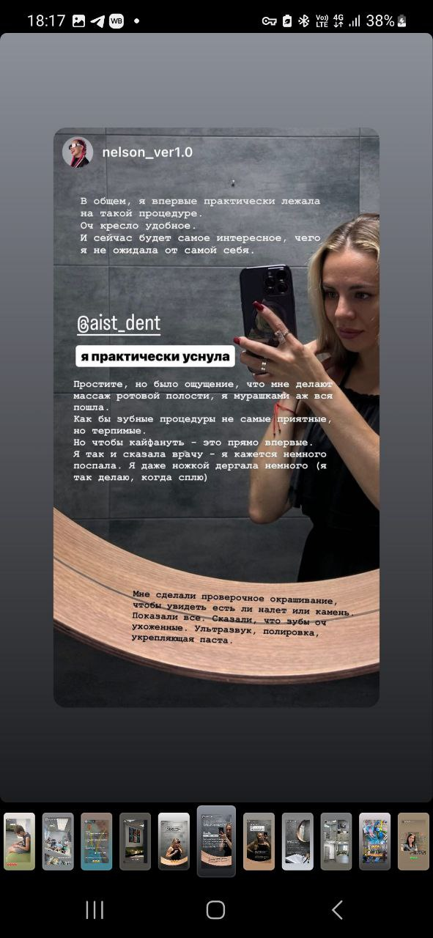
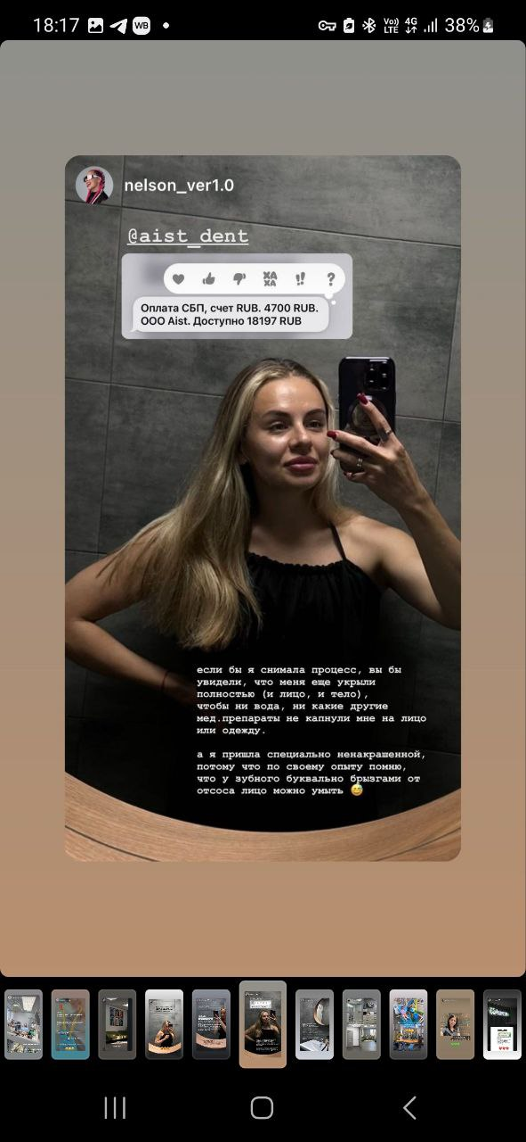
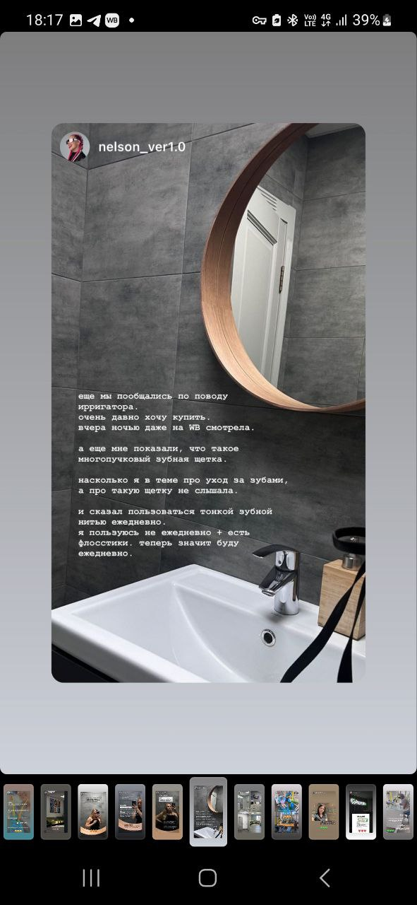

Slide 8
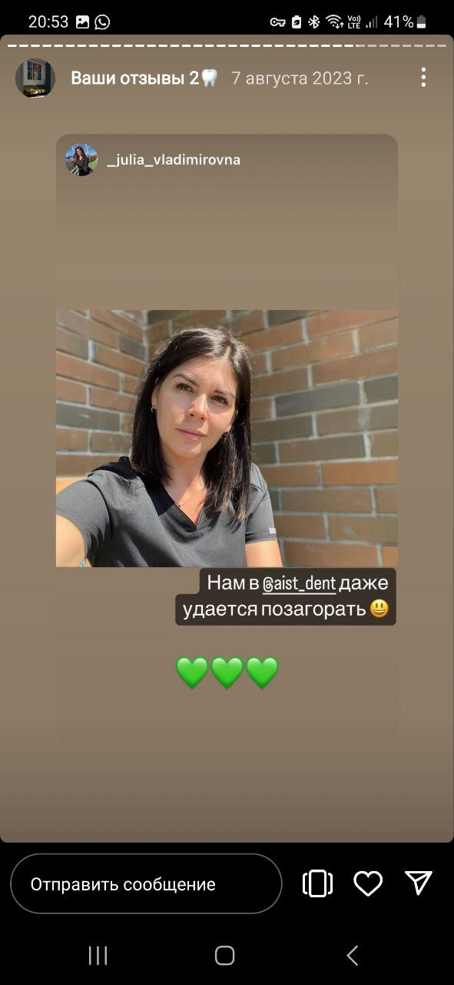
Думаем не только о пациентах
Большой холодильник
Внутренняя парковка для врачей
Место отдыха

Slide 9
Кадры
Безжалостно ведем кадровую политику
Убираем всех, кто тянет назад
Ставим нужных людей на нужные позиции (Камила и Диля)
Руководство клиники - учредители и их жены. То есть те люди, которые реально заинтересованы в увеличении прибыли клиники (пример Лены и Юли)

Slide 10
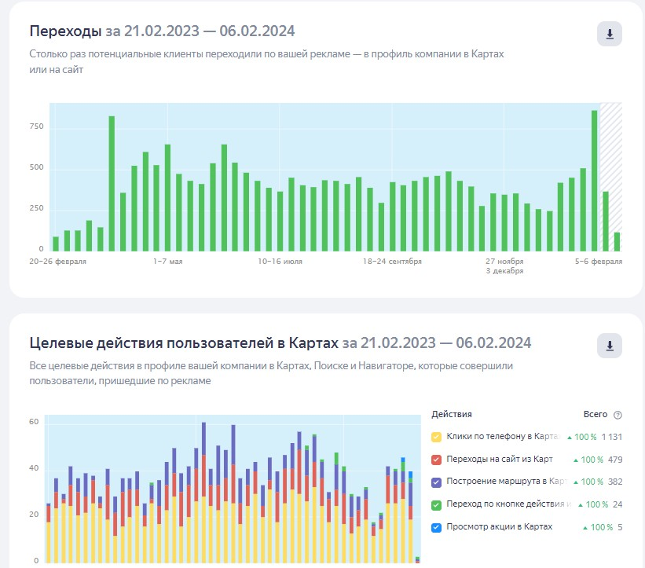
Что работает
SEO - сила
Контекст - не могила
Яндекс Бизнес

Slide 11
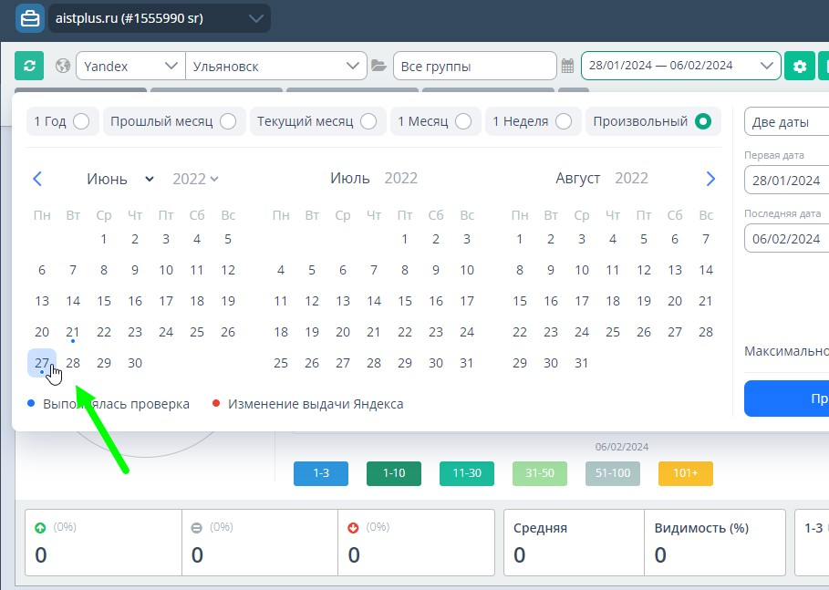
Ядро обязательно?
Вроде да
А можно и без

Slide 12
Порталы
Принесли реальных пациентов | НЕ принесли пациентов
Продокторов | Все остальные
2gis
Яндекс
Сберздоровье - пока непонятно

Slide 13
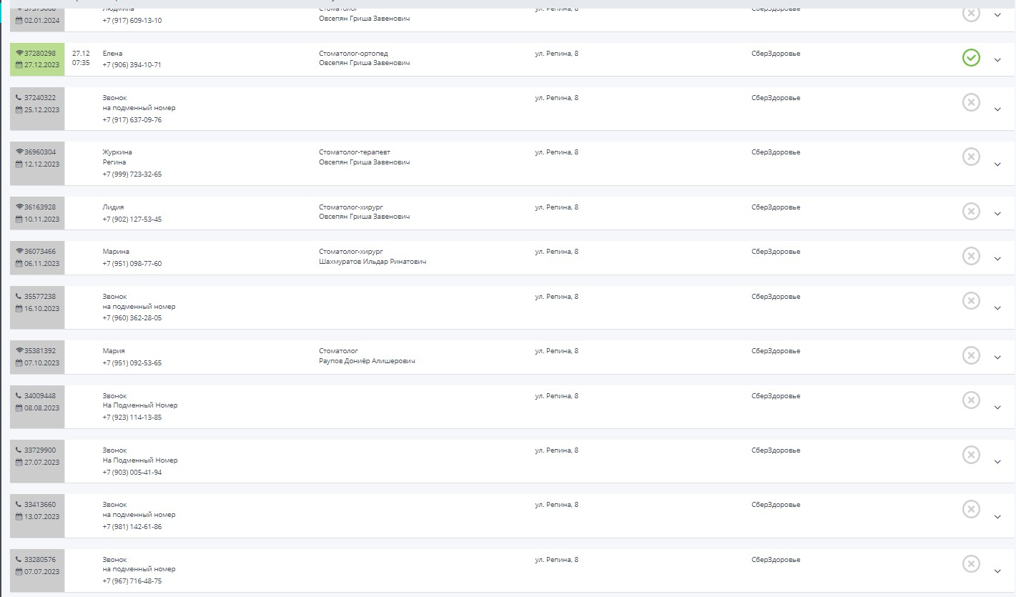
Сбер - верим в перспективы

Slide 14
Интересности
Продокторов
Зун

Slide 15
Продокторов
Реально приносят пациентов
Честная оплата - за запись в клинику
Со спецразмещением лидов раз в 5 больше
Пока не могут в статистику
Одни обижаются на это, другие нет

Slide 16
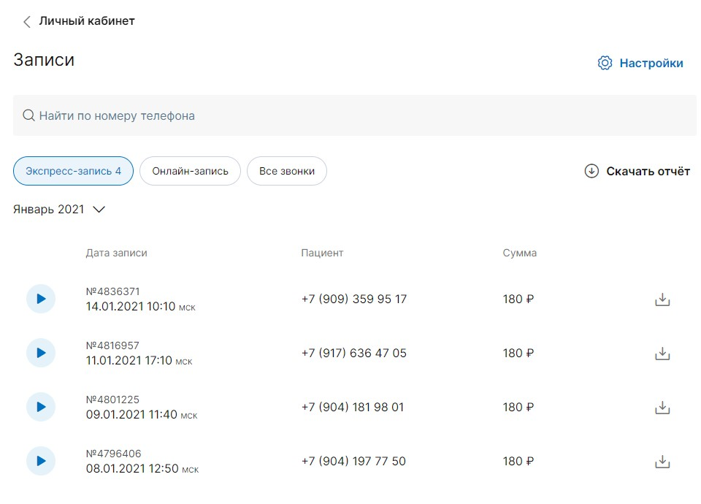
Начали работу

Slide 17
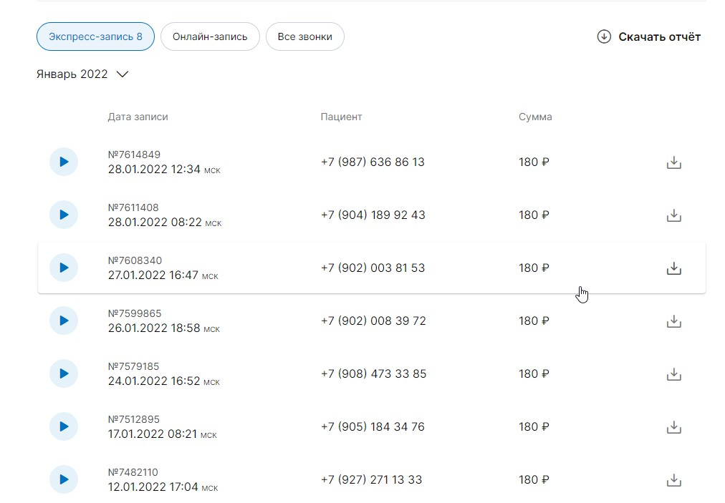
Год активной работы

Slide 18
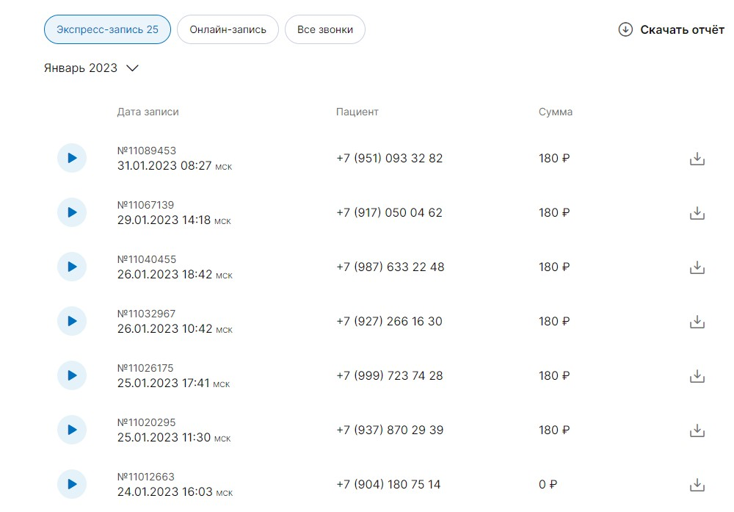
Стали выкупать везде топ по городу

Slide 19
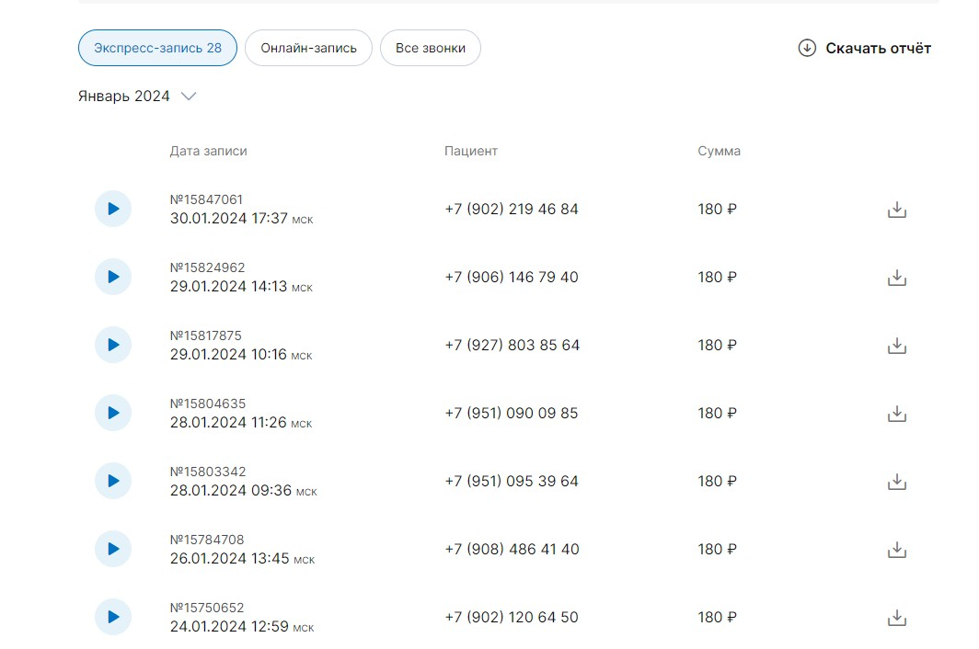
Продолжаем выкупать

Slide 20
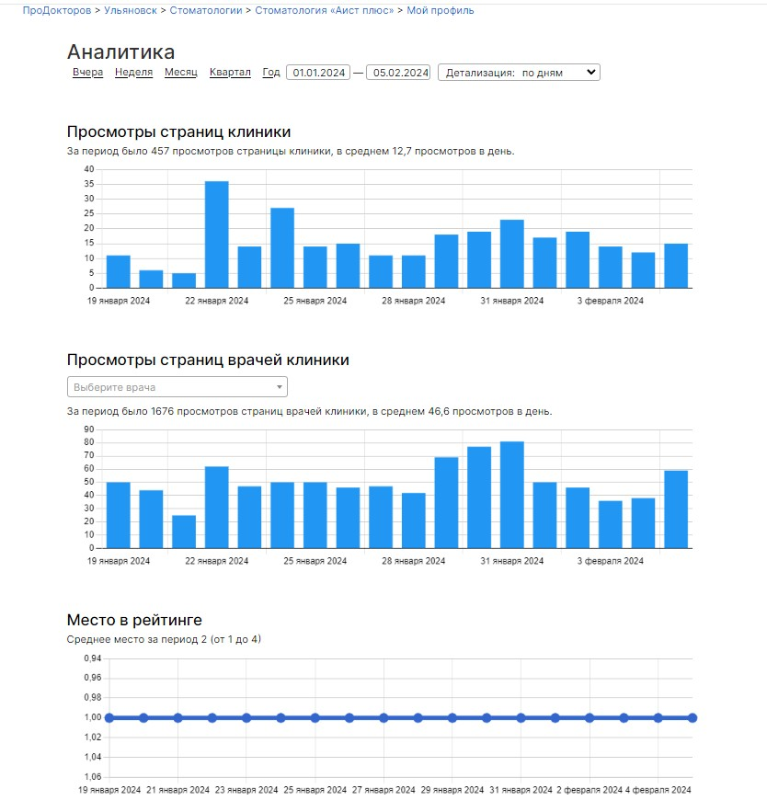
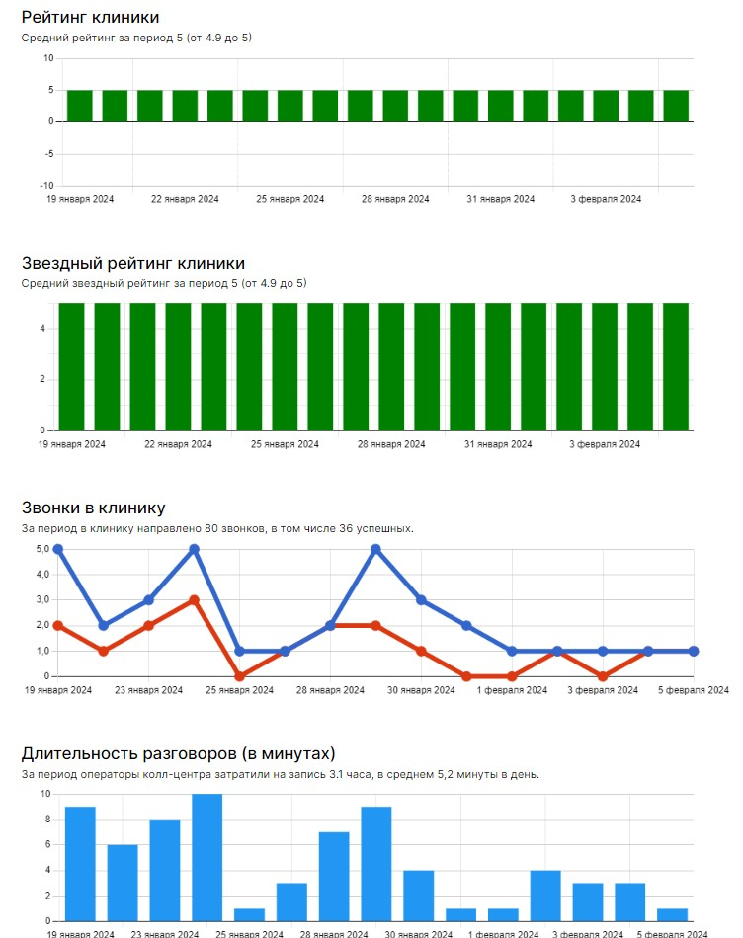
Аналитика продокторов

Slide 21
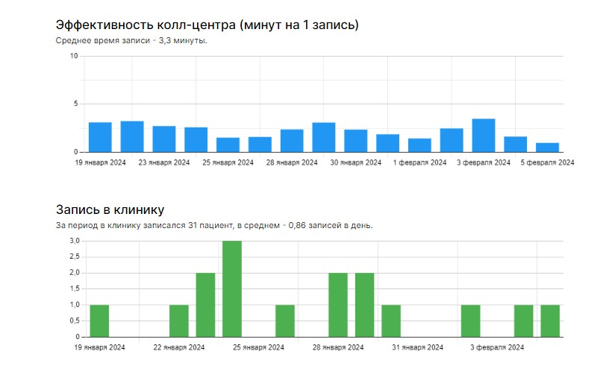
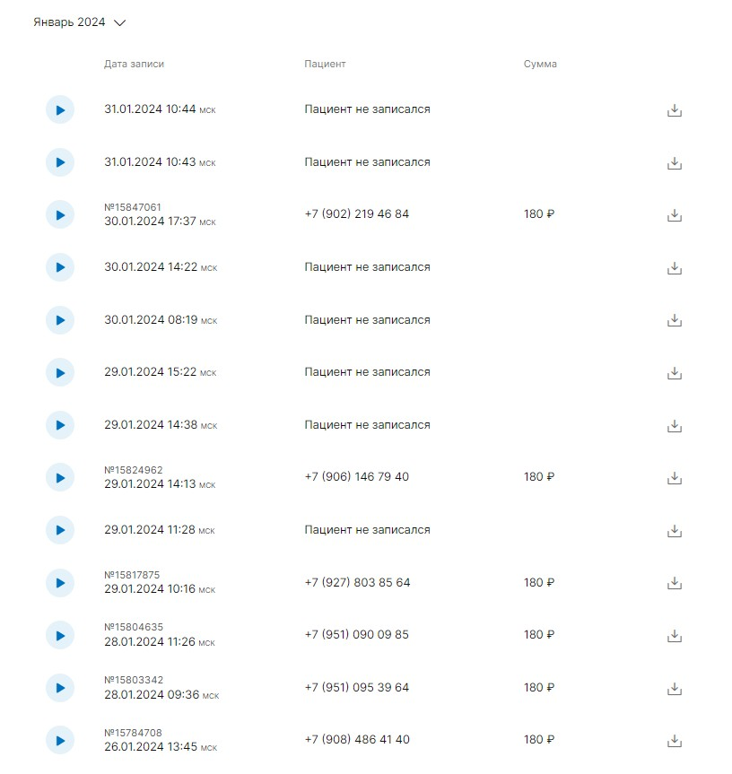
Еще немного аналитики

Slide 22
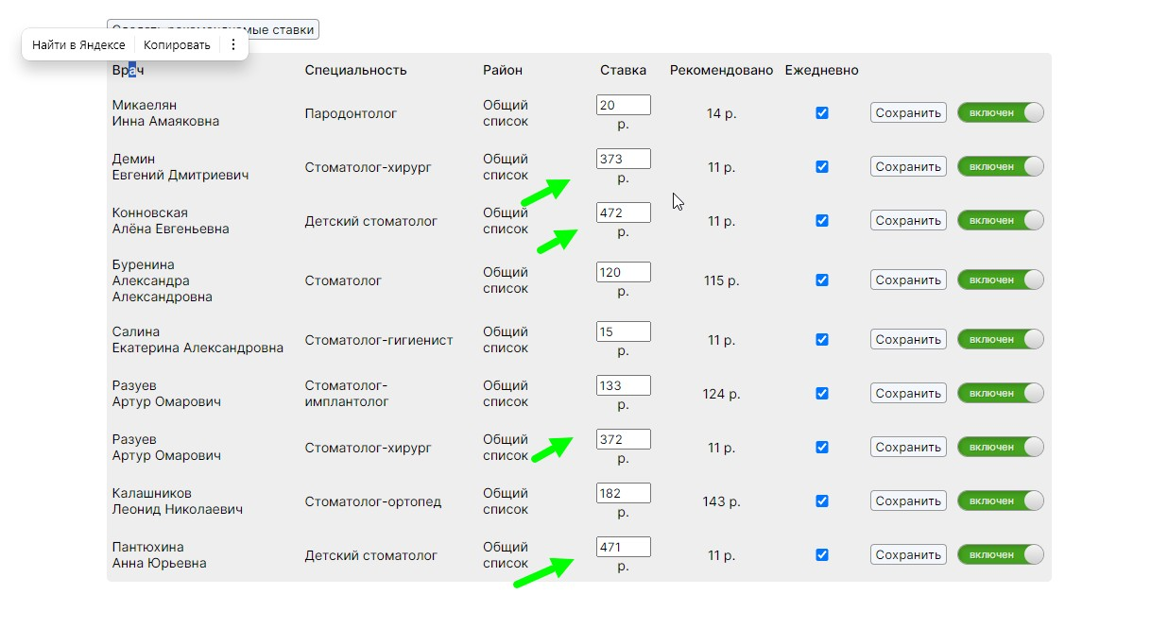
Ставки растут и иногда падают

Slide 23
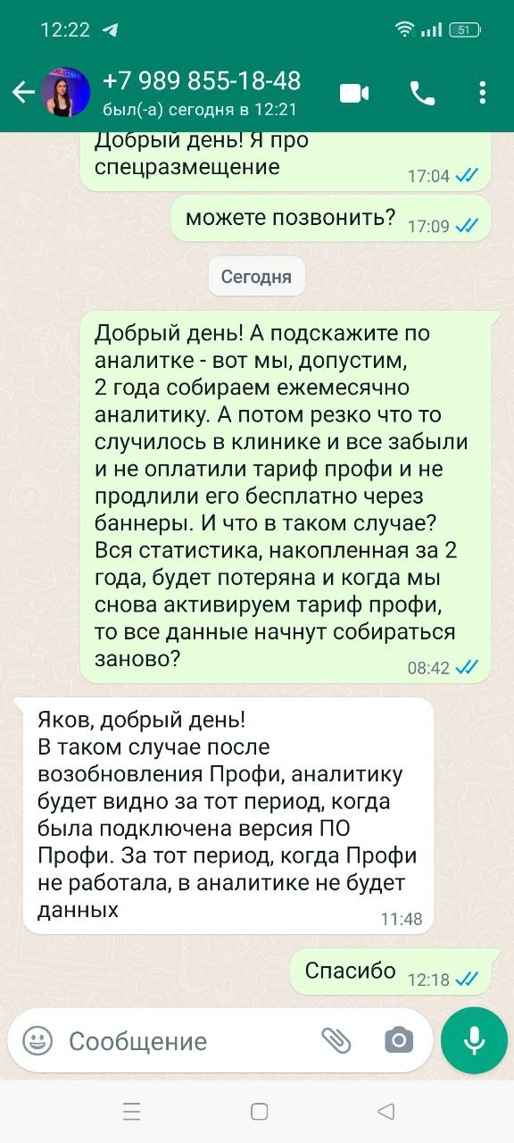
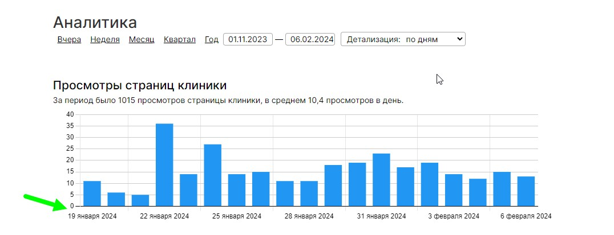
И в конце
Ежемесячное продление, иначе - статистика не собирается, пока не подключено ПО Профи

Slide 24
Зун
Как то мой клиент созвал срочное собрание - пропали звонки со всех источников, и “только зун нас спасает, за что вообще мы платим деньги вам?”.
Разобраться куда пропали звонки
А пропали ли вообще звонки, стало ли их меньше?
А почему раньше зун не давал много звонков, а тут резко только от него?
Выводим на чистую воду
Но меня это не спасло

Slide 25
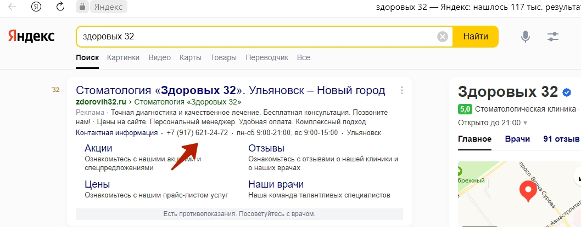
Заходим в яндекс по бренду
А телефон то не настоящий

Slide 26
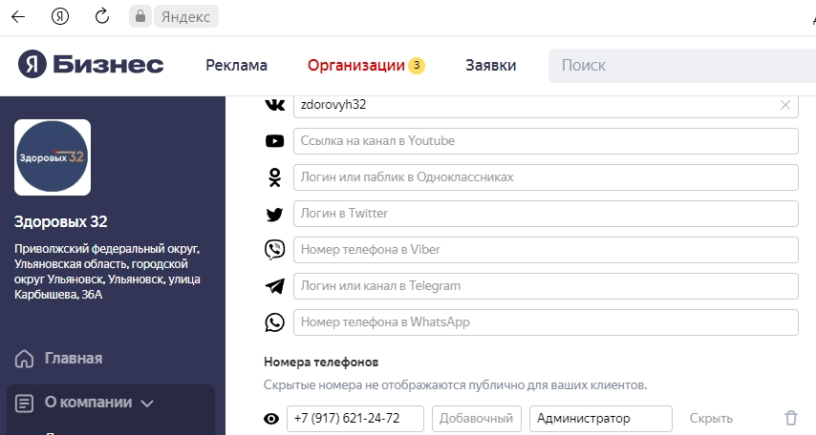
С удивлением идем в Яндекс справочник
Видим

Slide 27
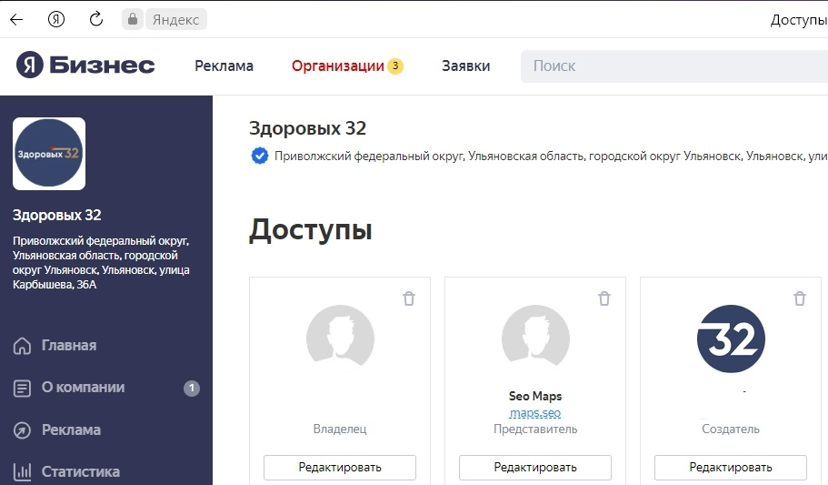
И выгоняем наших коллег из зун

Slide 28
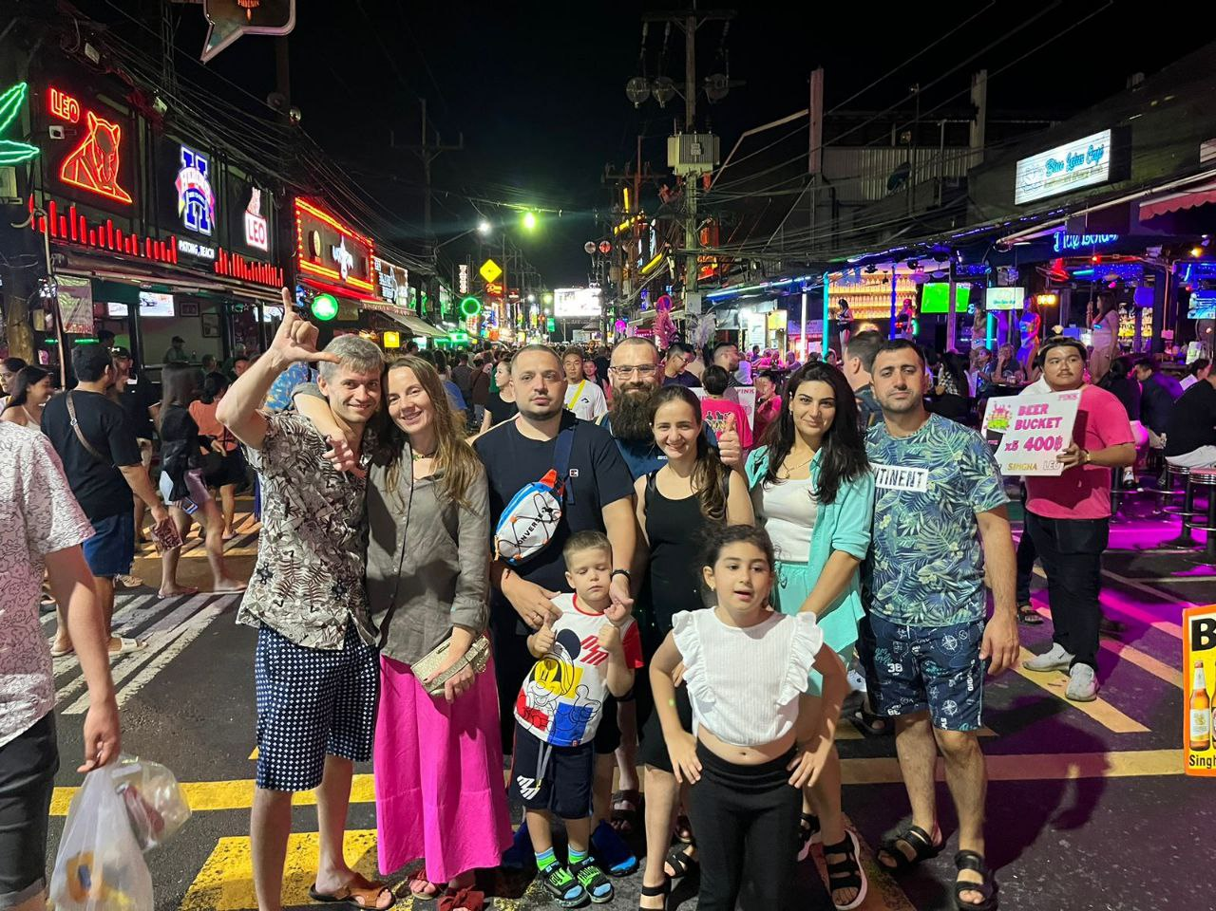

Slide 29
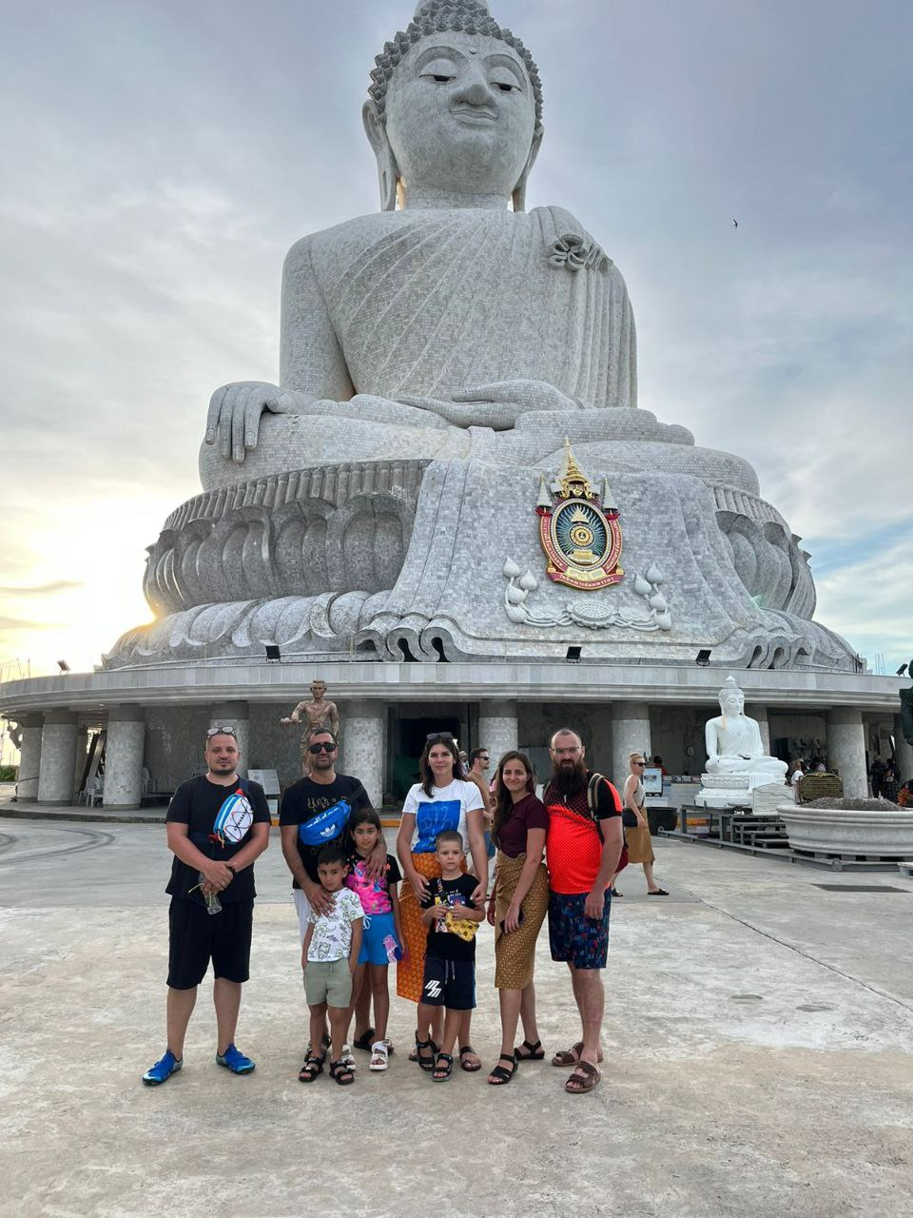
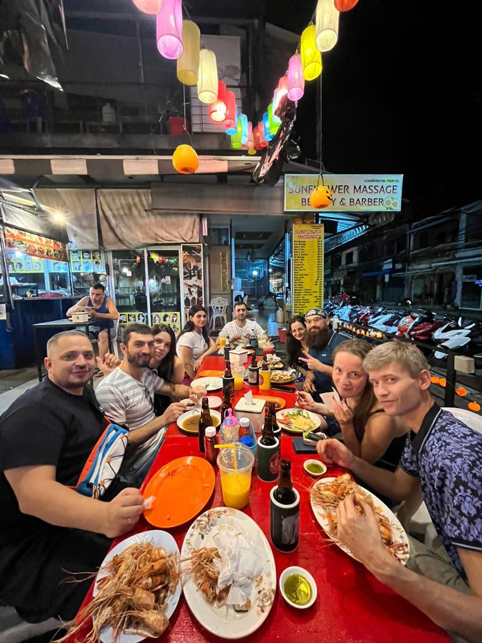

Slide 30
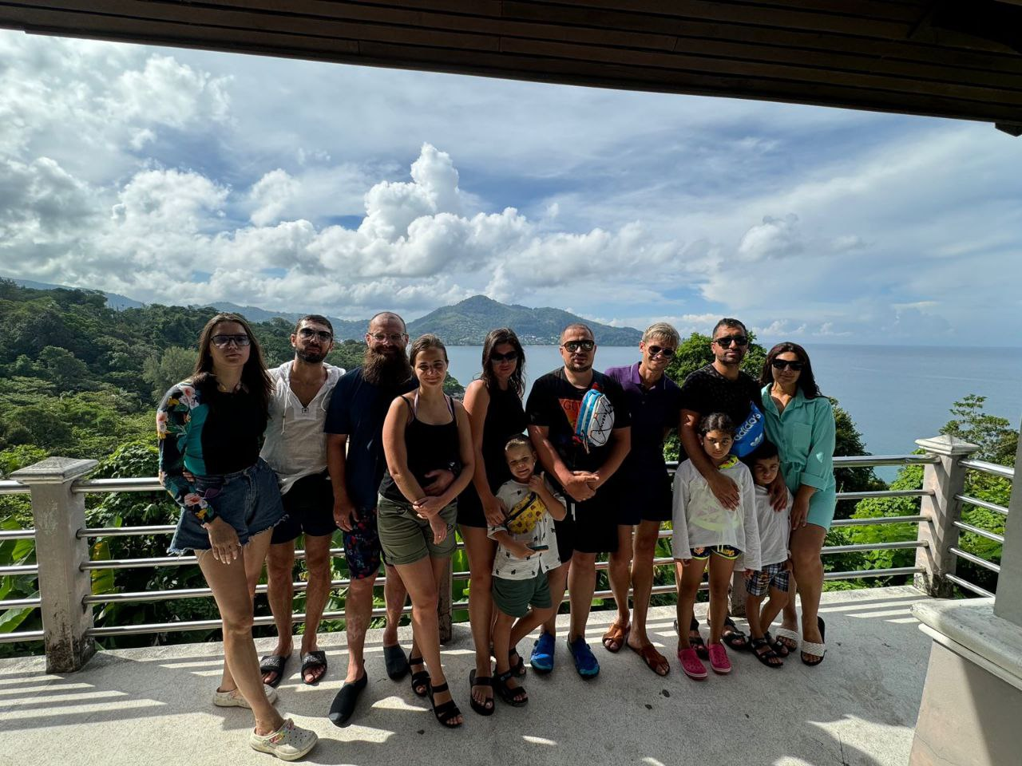

Slide 31
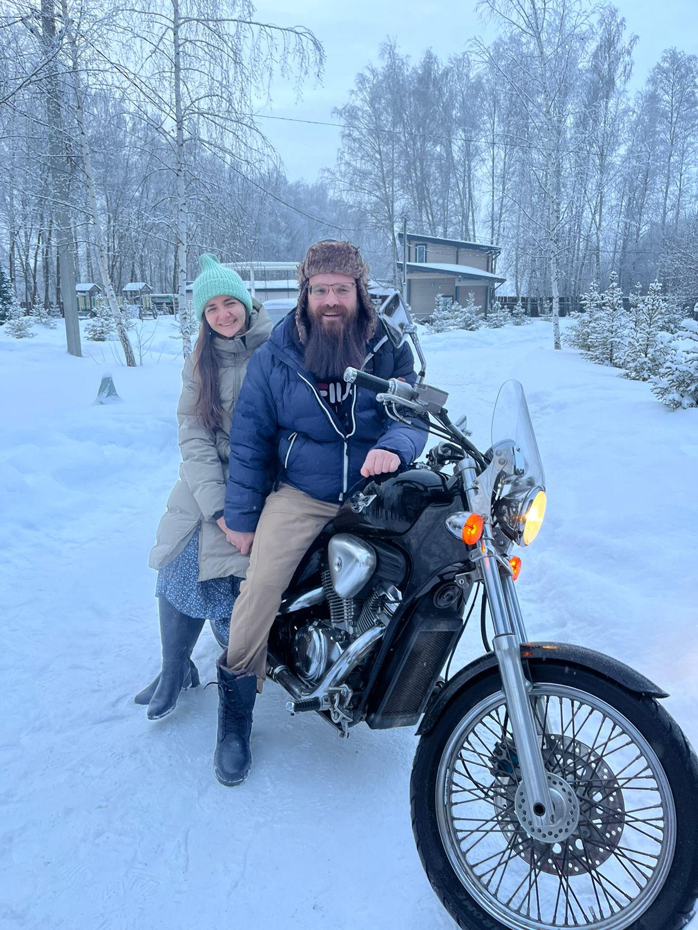
Яков Коротков
Свободный сеошник

